Slide 1
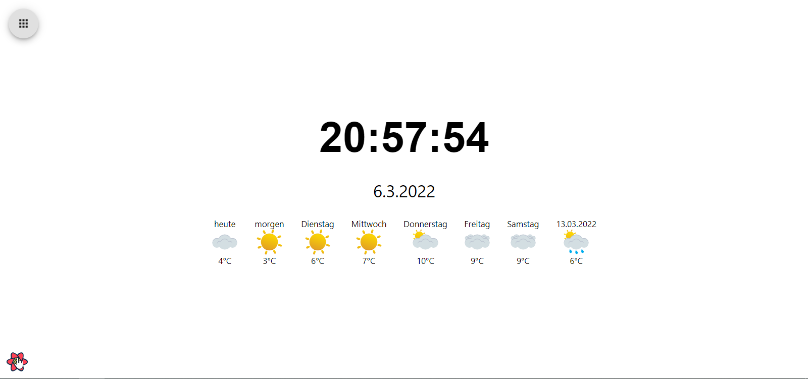
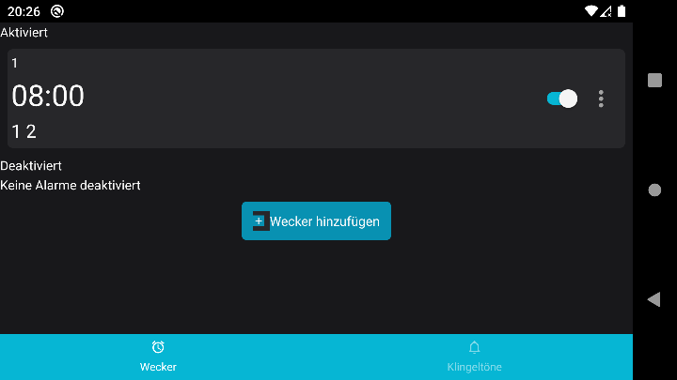
W-Seminar
Robotik
Smart Alarm
Bernd Storath
Notes:
Wie alle von euch wissen baue ich einen Smarten Wecker. Und heute erzähle ich euch noch ein bisschen mehr darüber

Slide 2
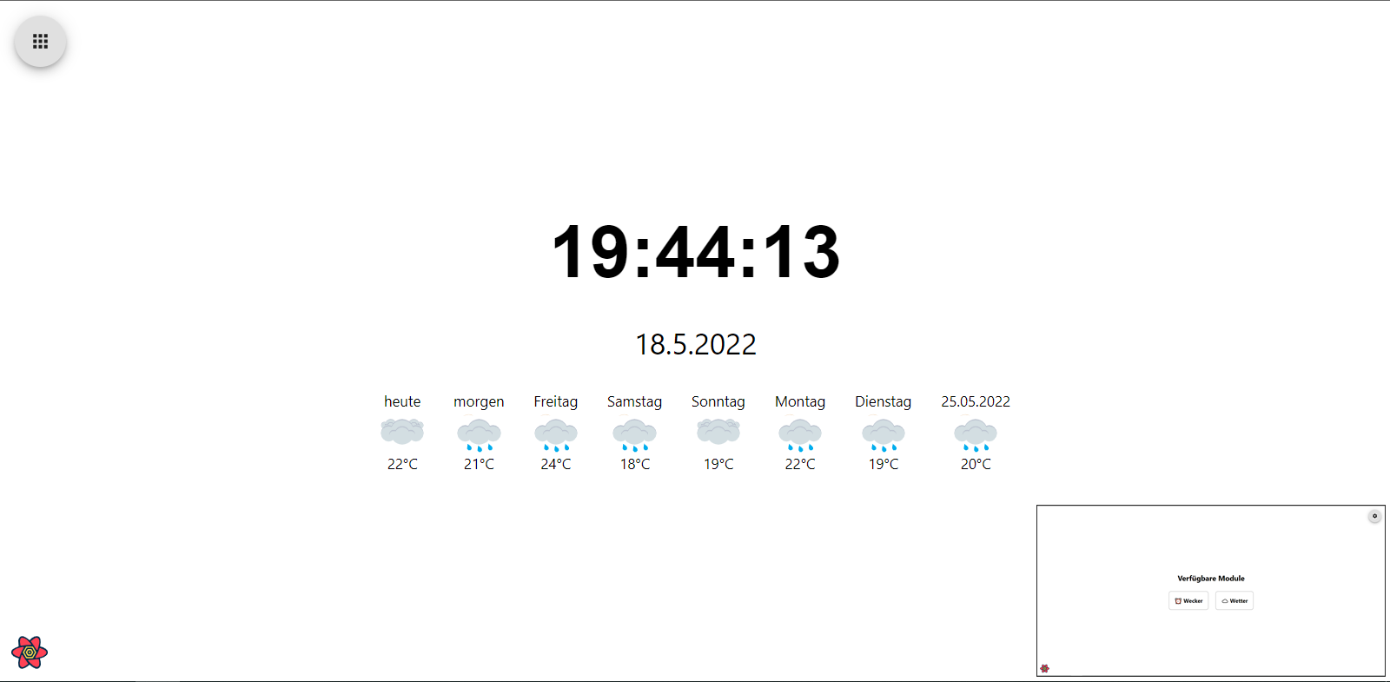

Aufbau
Frontend
Auf dem Wecker
Backend
App
Notes:
Projekt ist intern in 3 logische Einheiten gegliedert
Frontend: Für den Nutzer sichtbar
Backend: Für Datenverarbeitung und speicherung

Slide 3
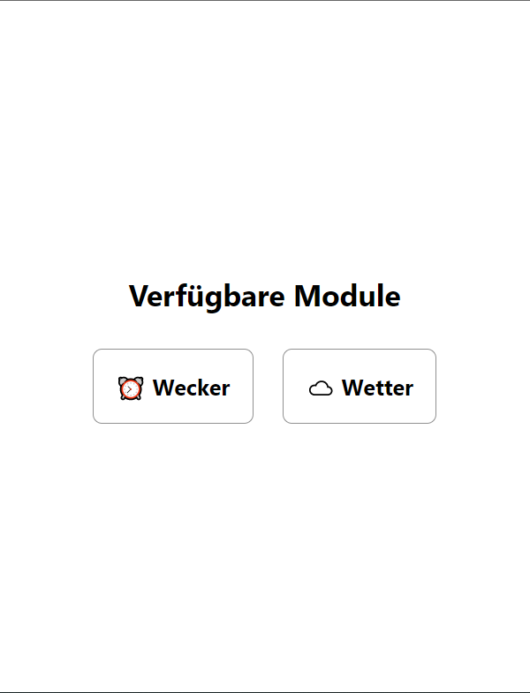
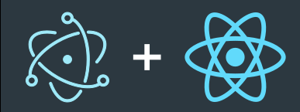
Frontend
Electron + React
Zeigt:
Uhrzeit
Wetter
Einstellungen
Aus-Schalter
An
Noch nicht fertig:
Wecker
Musik
Notes:
React: JavaScript Software um Webseiten zu erstellen
Electron: JavaScript Software um Desktop Anwendungen zu erstellen

Slide 4
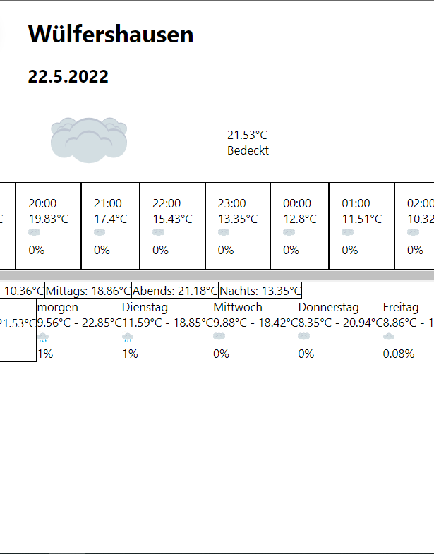

Frontend
Wetter
OpenWeatherMap
Kostenlos
60 Anfragen /Minute
1 Mio. Anfragen /Monat
Notes:
OpenWeatherMap: API für Wetter Daten
Anfragen werden wegen 5min Zwischenspeicher nicht ausgereizt

Slide 5

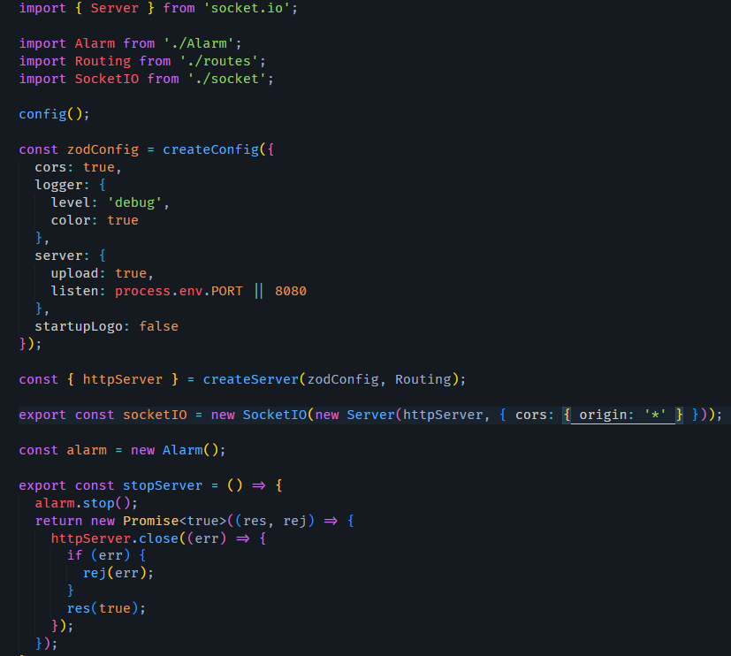
Backend
Node.JS Server
Steuert:
Kommunikation zwischen App und Frontend
Datenbank
Alarm Dienst
Speicher für Musik und Klingentöne
Notes:
Musik und Klingeltöne werden einfach in Ordnern als mp3 gespeichert

Slide 6
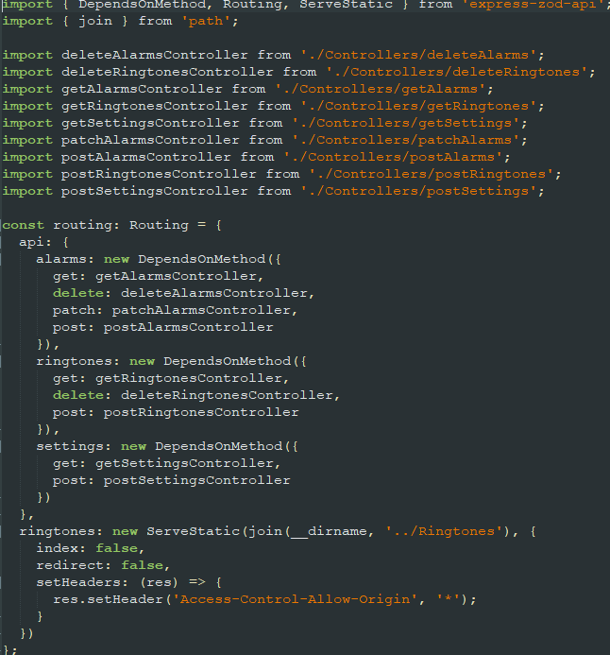

Backend
API
REST:
POST /api/alarms
Erstellt neuen Alarm
DELETE /api/alarms
Löscht einen Alarm
Etc.
Nutzt express-zod-api
Notes:
API: Schnittstelle um mit Backend zu kommunizieren
REST: Paradigma für einfach Webanwendungen
Express-zod: Schemavalidierung für Express -> Nutzer muss richtige Parameter übergeben
Express: JavaScript Programm zum Erstellen von APIs

Slide 7
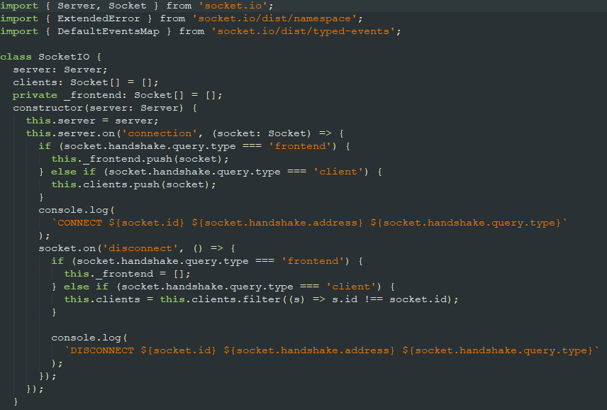

Backend
Kommunikation
Verbindung von Backend zu Frontend und App mit Socket.IO
Ereignisse:
„databaseChange“: Frontend und App aktualisieren ihre Daten
„alarm“: Frontend zeigt Wecker an
Notes:
Socket.IO: Protokoll für bidirektionalen Datenaustausch

Slide 8
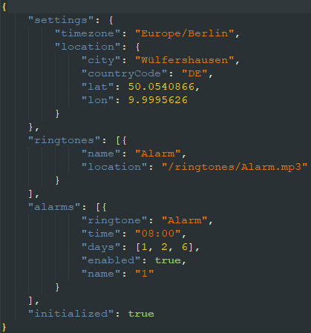
Backend
Datenbank
Speichert
Einstellungen
Position
Zeitzone
Alarme
Name
Klingelton
Tage
Zeit
Aktiviert
Klingeltöne
Name
URL

Slide 9
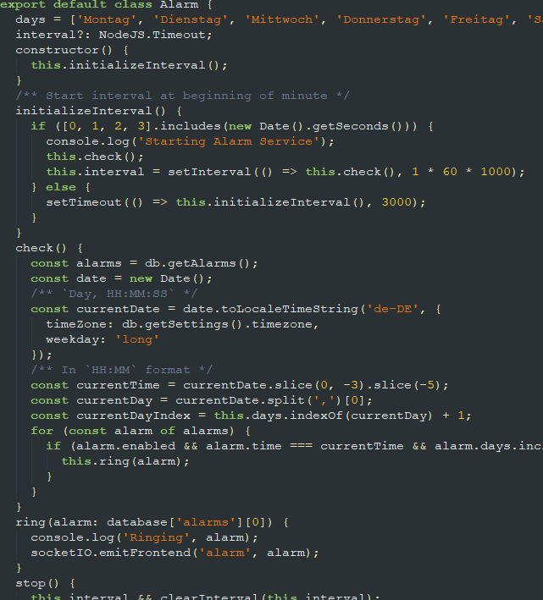

Backend
Alarm Dienst
Überprüft jede Minute ob es einen aktivierten Wecker für den jeweiligen Tag gibt:
→ Ja: sendet Ereignis an Frontend

Slide 10
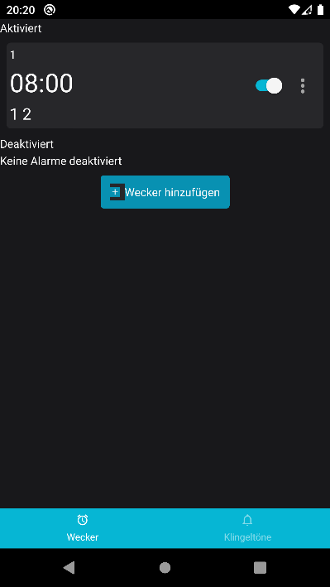

App
React Native
Steuert das Frontend
Wecker
Aktivieren/deaktivieren
Bearbeiten
Löschen
Klingeltöne, Musik, Einstellungen
Noch nicht implementiert

Slide 11
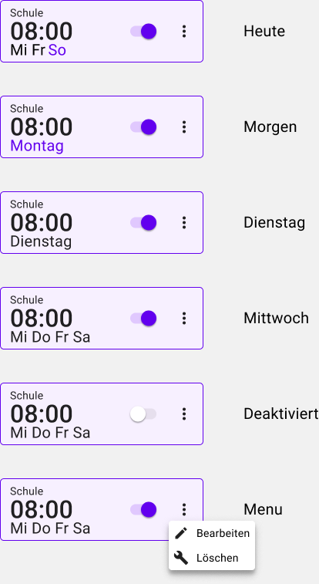

App
Design
Figma
Notes:
Figma: Software zum Erstellen von UI Prototypen

Slide 12
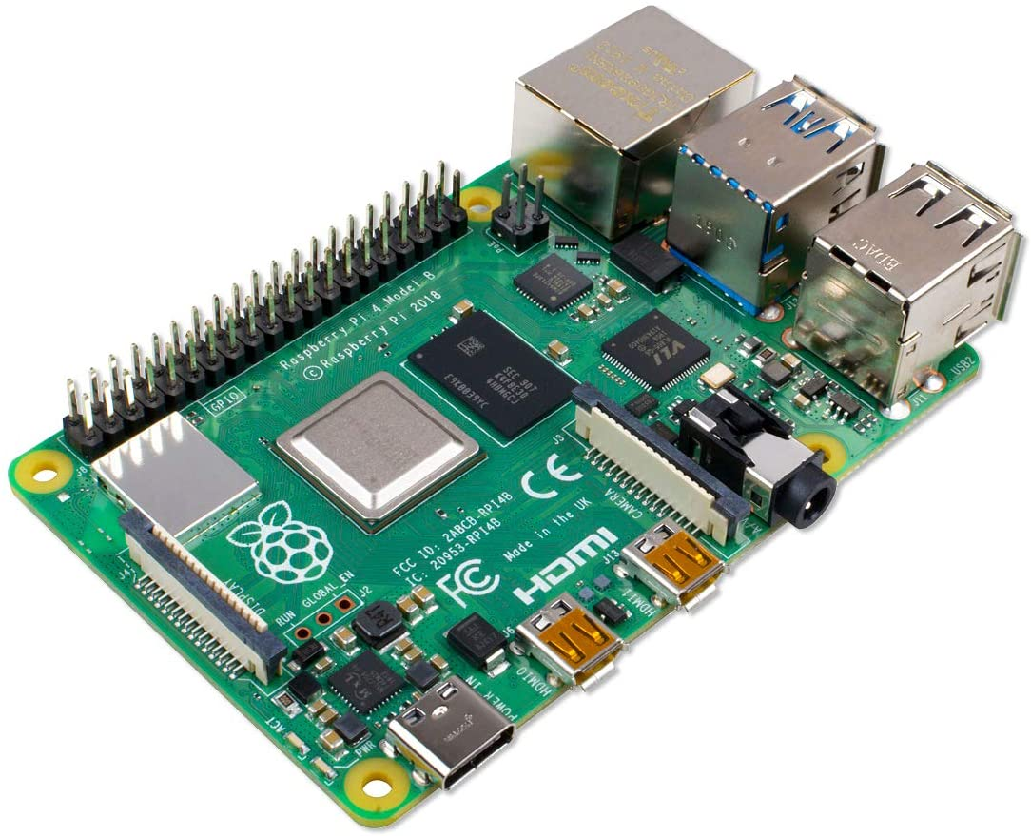
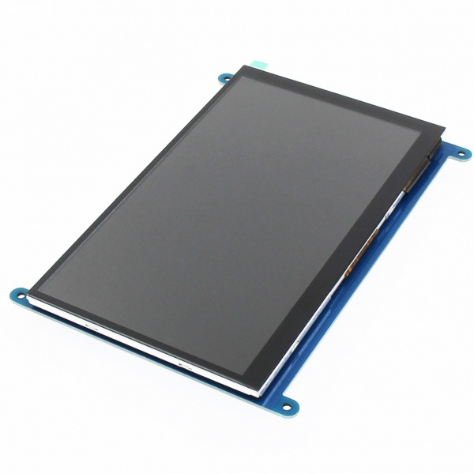
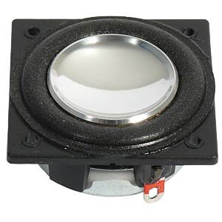
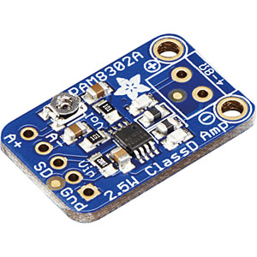
Komponenten
Raspberry Pi
Display
Lautsprecher
Verstärker
Gehäuse
→ Preis: ≈105€

Slide 13
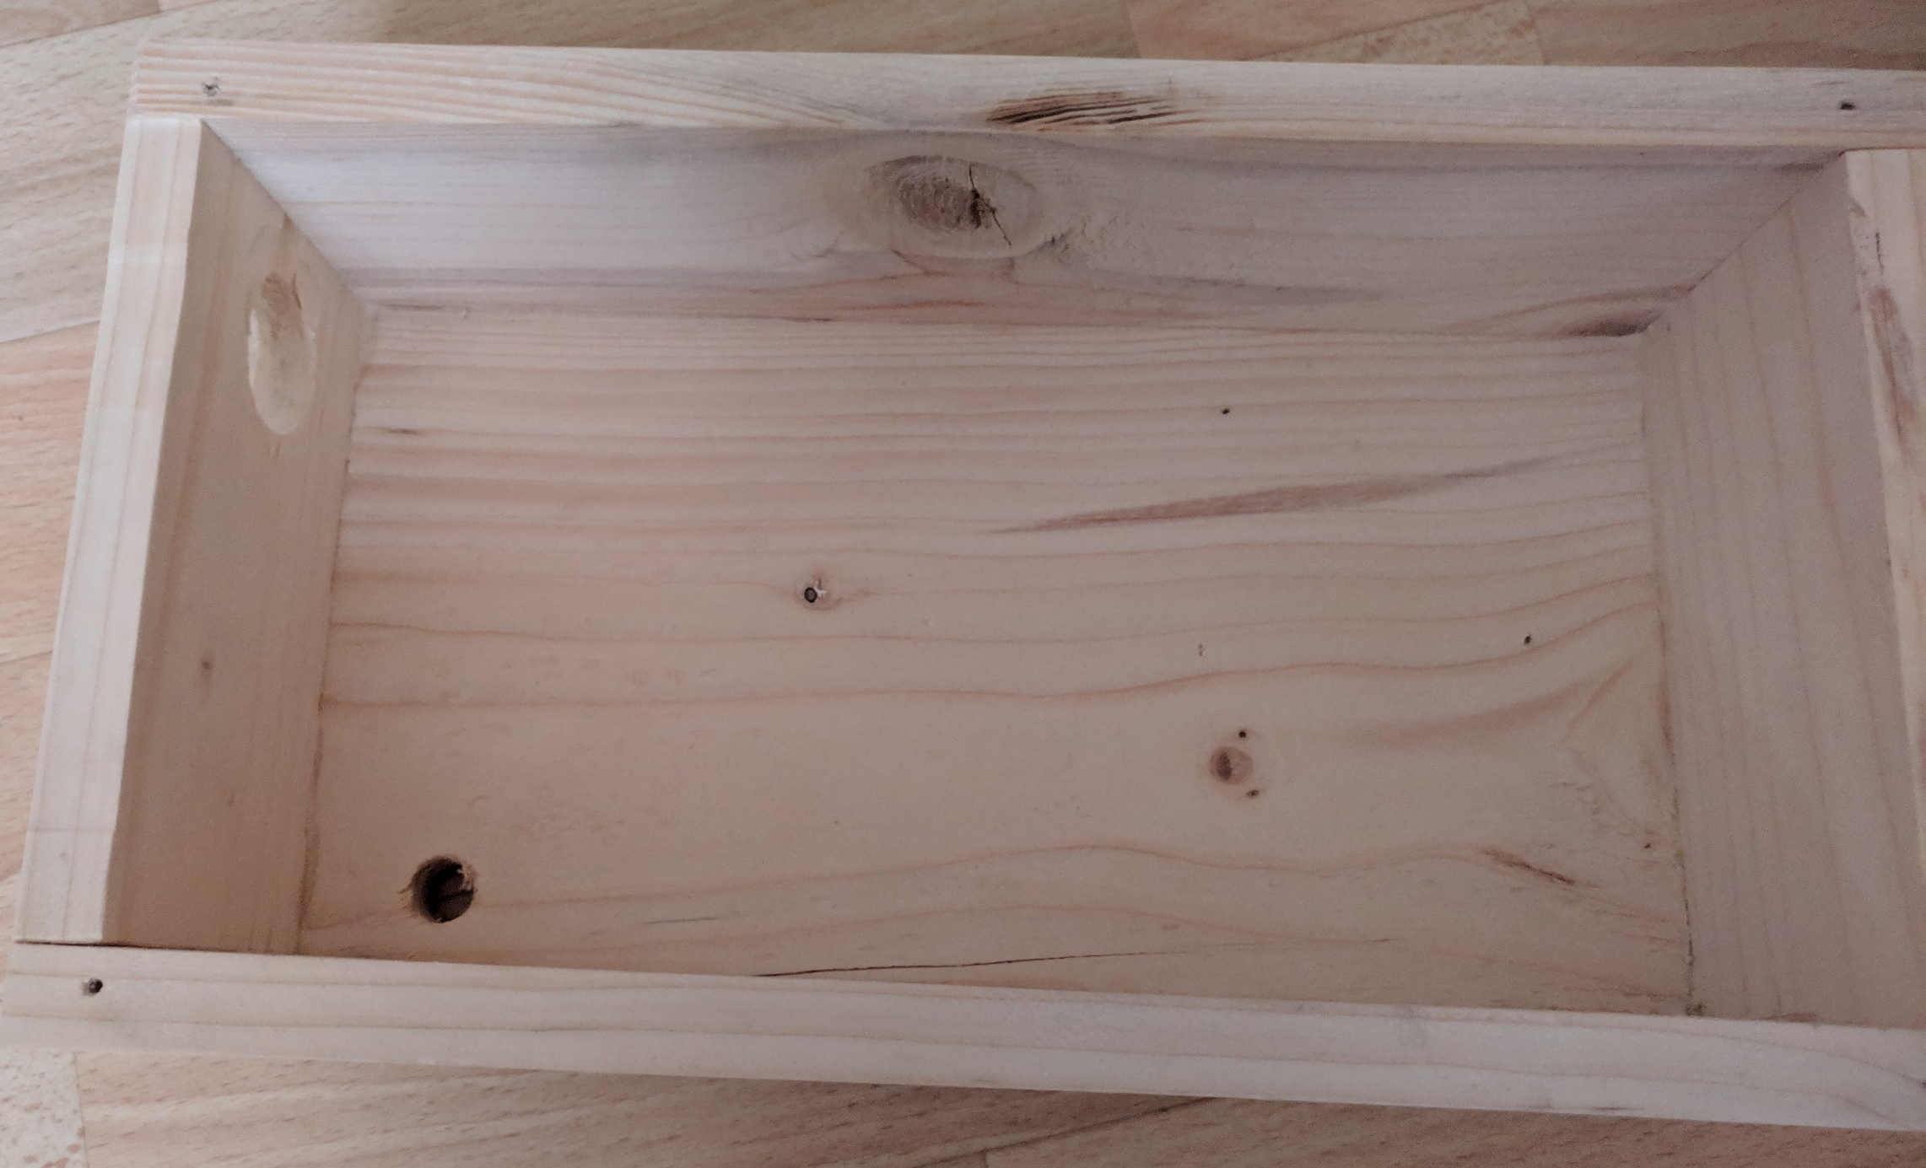
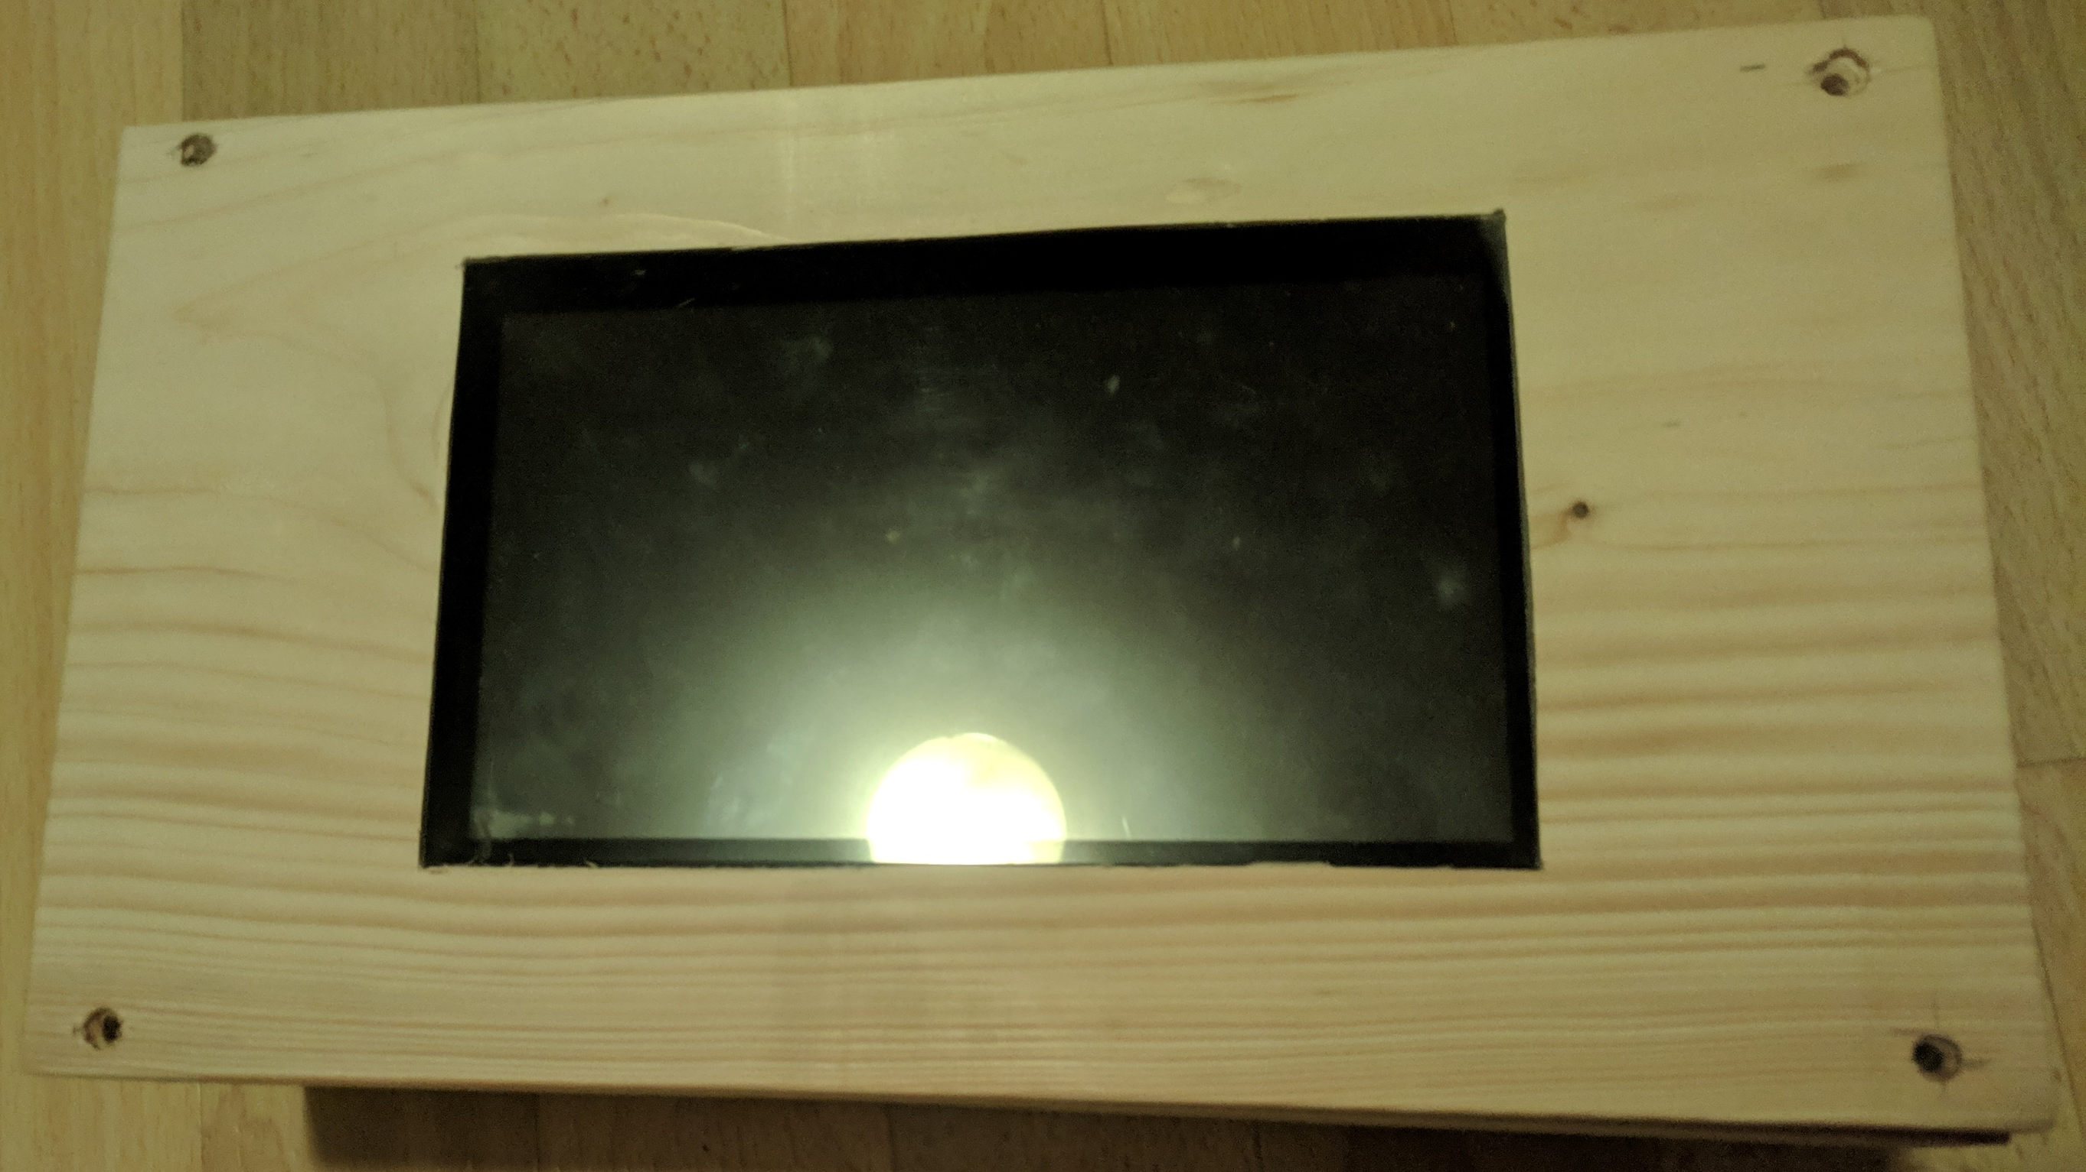
Gehäuse
Lautsprecher
Wird kleiner
Stromkabel
Aus Holz
Maße (HxLxT): 16cm x 29cm x 10cm

Slide 14
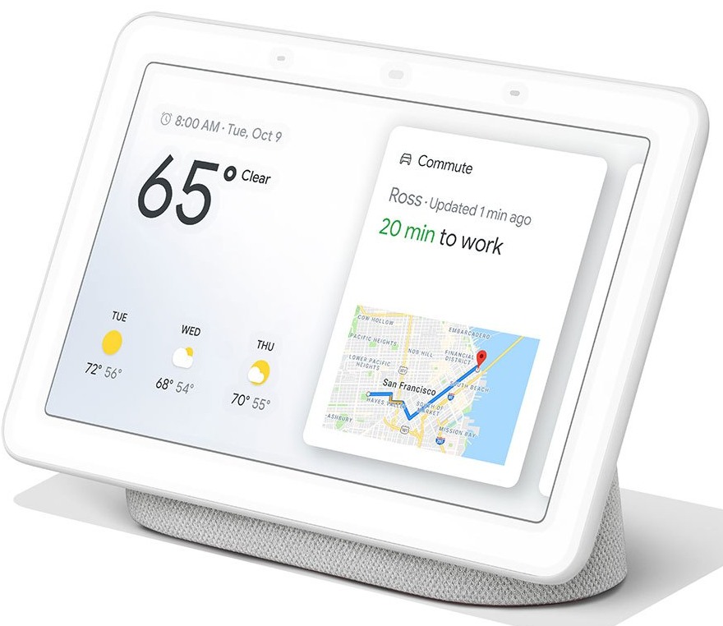
Vergleich
Nest Hub
Preis: 99,99€
Vorteile:
Billiger (-5€)
Bessere Lautsprecher
Mehr Funktionen
Nachteile:
Keine Anpassungsmöglichkeiten
Google Account erforderlich
Nur Plastik

Slide 15

Right to Repair
Reparaturmöglichkeit
Logisch getrennte Komponenten
Kaputt -> Ersetzen
Nicht verklebt, sondern verschraubt

Slide 16

Zukunft
Ziele
Sprachbefehle
Smart Home
Integrationen
Nachrichten
Stau
Notes:
Smart Home: Licht an wenn Wecker auslöst

